Slide 1
Uma breve análise de dados
no jogo valorant.
Jorge Luiz
Pedro Lucas

Slide 2
01
Introdução
02
Resultados Obtidos
03
Conclusões

Slide 3
01
Introdução

Slide 4

Os dados foram coletados por meio de uma partida de Valorant

Slide 5
02
Resultados Obtidos
x
y

Slide 6
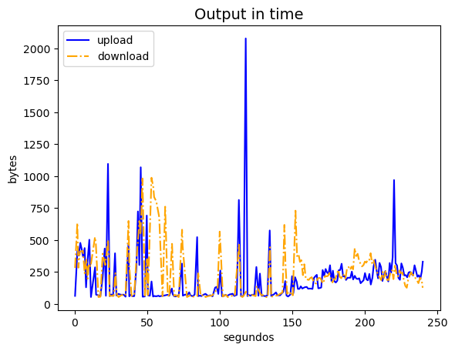

Slide 7
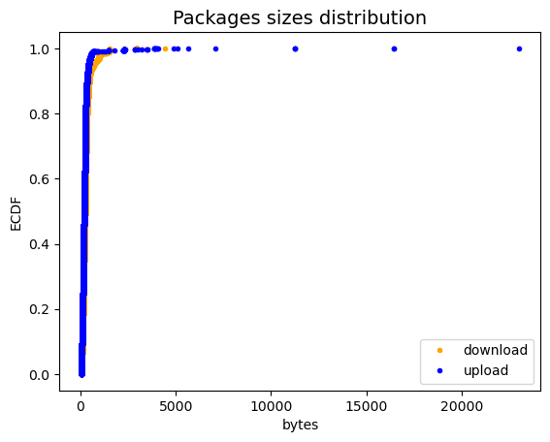

Slide 8
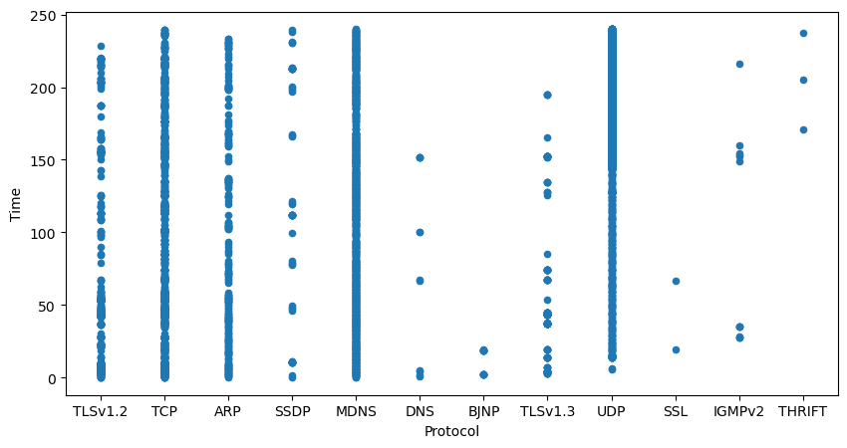

Slide 9
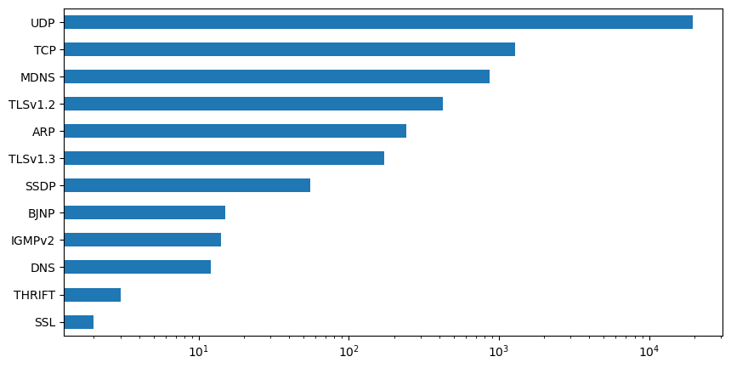

Slide 10
03
Conclusões

Slide 11
Obrigado!

